Slide 1
AI/data-Team
사용자 맞춤 카페 추천 시스템

Slide 2
1. Introduction
2. System flow
Contents
3. Role designation
4. Process
5. Simulation

Slide 3
Introduction
01
Motivation
다양한 카페 매장에서 공부 환경이 조성되고 있지만, 공부에 적합한 환경을 갖추었는지를 알기란 쉽지 않다. 따라서 현 위치에서 사용자 맞춤 스타일로 공부에 적합한 카페를 추천받음으로써 학생들은 시간과 비용을 절약할 수 있는 시스템이 필요하다.
Objective
데이터베이스에 저장되는 리뷰 기록 정보를 위치 정보와 결합하여 가장 가까우면서 사용자에게 적합한 카페 5개를 추천받을 수 있도록 한다.

Slide 4
System Flow
02
LSTM
시계열 데이터의 지도학습
RNN과 달리 장기 의존성을 가져
리뷰의 감정분석에 사용될 수 있음
TF-IDF & Cosine-Similiarity
단어 임베딩 및 유사도 도출
- 의미가 있는 단어들로 임베딩 값을 얻을 수 있음
- 카페에 대한 정보들이 얼마나 유사한지를 판별할 수 있음
Web Scraping
카페의 정보 데이터 및 리뷰 데이터 수집
Café Recommendation
리뷰 기반으로 입력한 카페와
유사성이 높은 상위 3개의 카페를 추천
Sentiment Analysis
리뷰의 긍정 혹은 부정 도출
Preprocessing1
리뷰데이터 전처리
*전처리
라벨링, 라벨의 분포 균형화, 데이터 결측치 제거
중복샘플 제거, 불필요한 문자 제거
빈 데이터 제거, 리뷰 길이 통일(패딩40)
불용어 정의, 정수 인코딩, 희귀단어 빈도수 확인
Preprocessing2
리뷰에 대한 오버뷰와 컨셉 제작
*오버뷰
긍정 리뷰 중 정확도 상위 5개 리뷰를 합친 데이터
*컨셉
카페별 특색과 구조를 설명하는 데이터

Slide 5
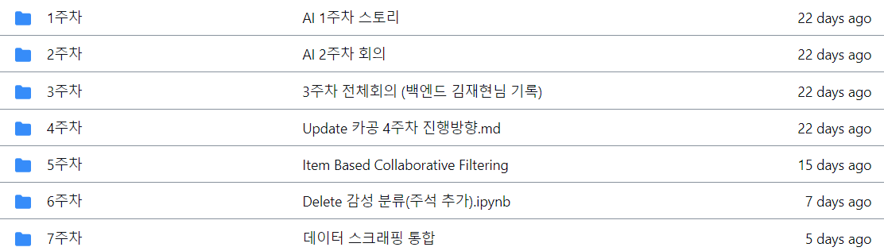
Role designation
03
데이터 수집 파트
모델 학습 파트
양지인천문학과, 조현진수학과, 문현정수학과
카페 정보 수집
리뷰 수집 및 라벨링
정지호기계공학과, 장동훈소비자학과, 지수빈메카트로닉스공학과
카페 정보 수집
모델 학습 및 자료 정리
1주차 – 자료 조사
2주차 :: 개념설계
3주차 :: 백엔드+AI 전체 회의
4주차 :: 카페 데이터 수집
5주차 :: 시스템 구상 및 모델 선정
6주차 :: 전처리 및 모델 학습
7주차 :: 학습 및 자료 정리

Slide 6

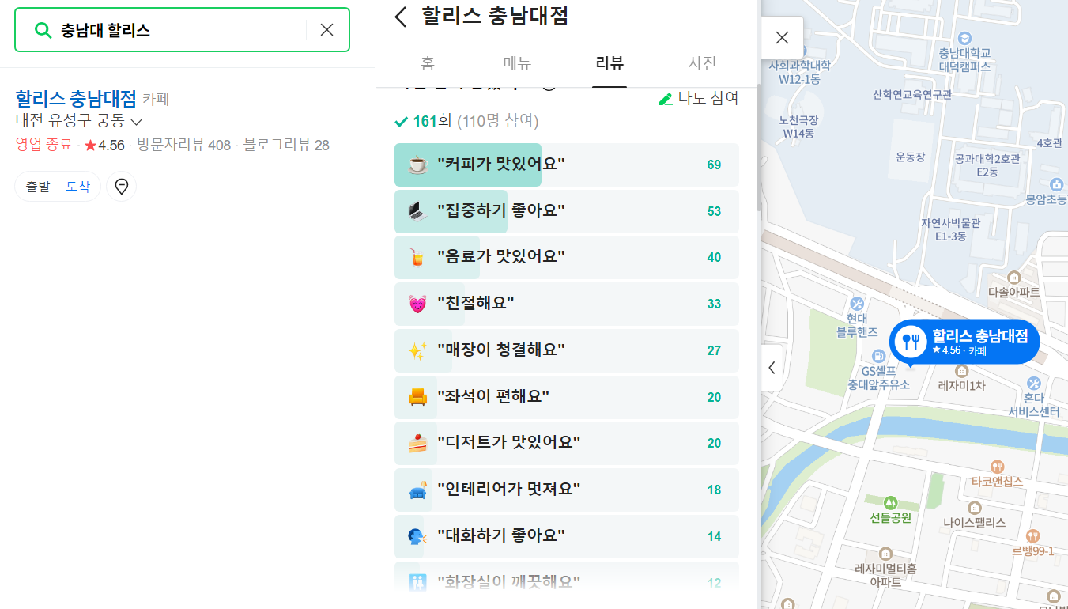
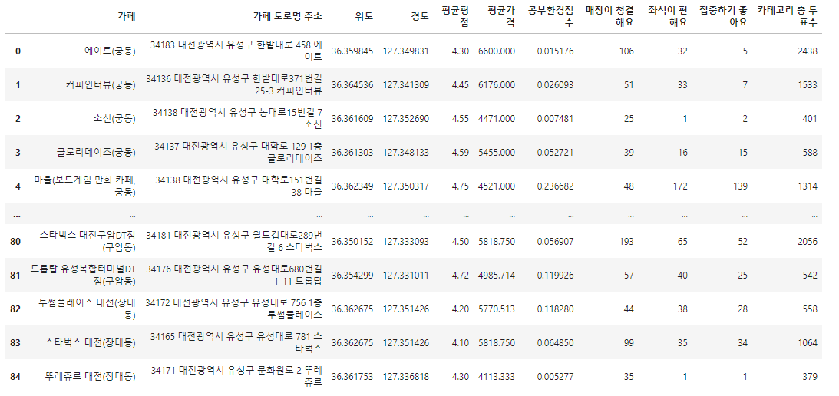
Web Scraping
04
카페별 정보 데이터 수집
위도 및 경도
평점
평균가격
카페명
주소
네이버 지도 리뷰 이용
청결+좌석+집중도 점수

Slide 7
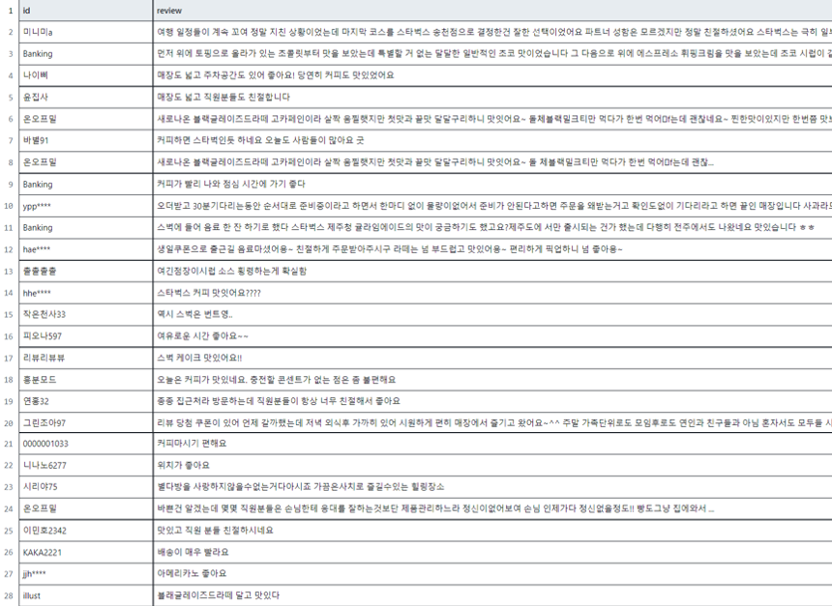
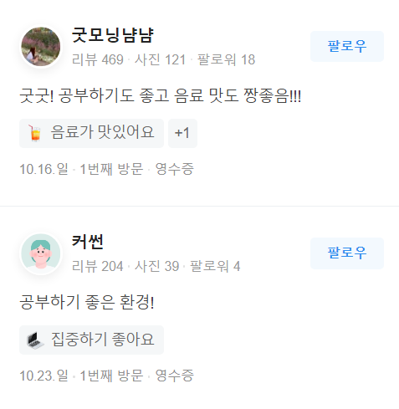
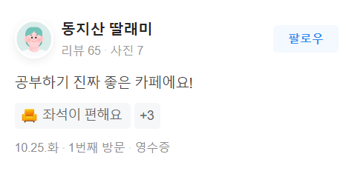
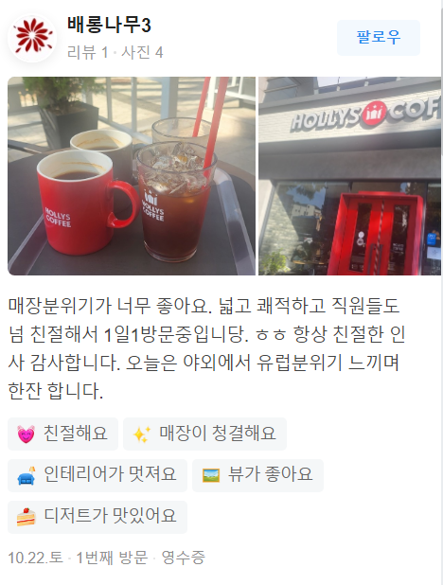
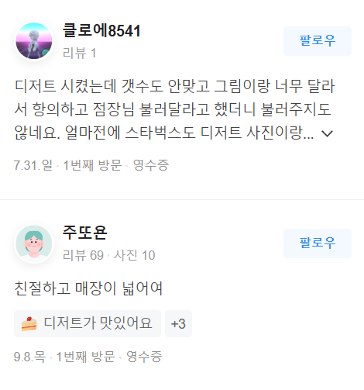
Web Scraping
04
카페별 리뷰 데이터 수집
카페별 약 ~개이상의 데이터
네이버 지도 리뷰 이용

Slide 8
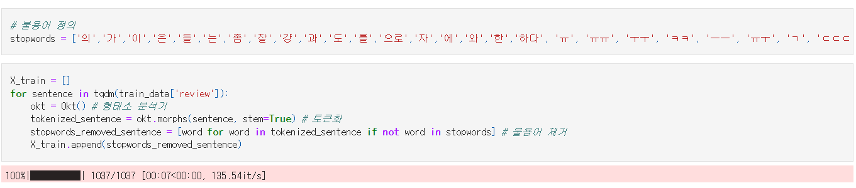
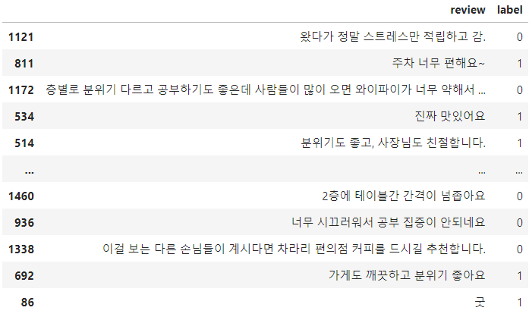
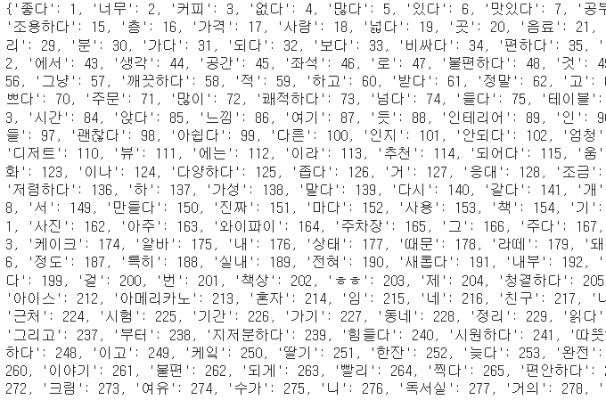
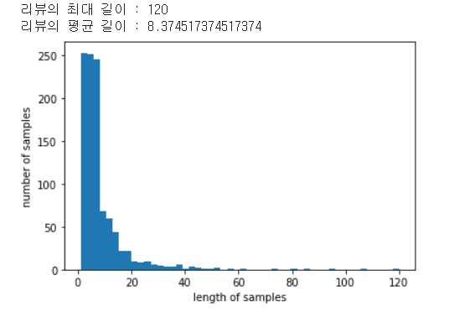
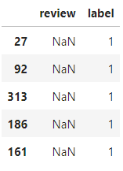
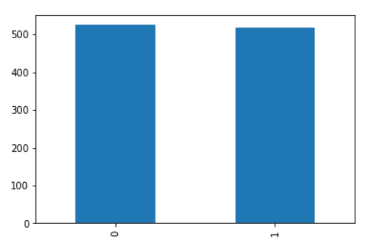
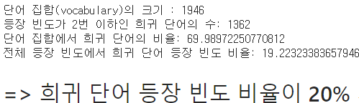
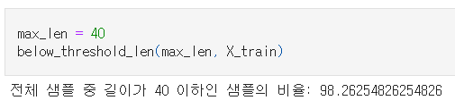
Preprocessing1
04
불용어 정의
라벨링
정수 인코딩
리뷰 길이 확인
결측치 처리
라벨 분포 확인
희귀 단어 처리
패딩

Slide 9
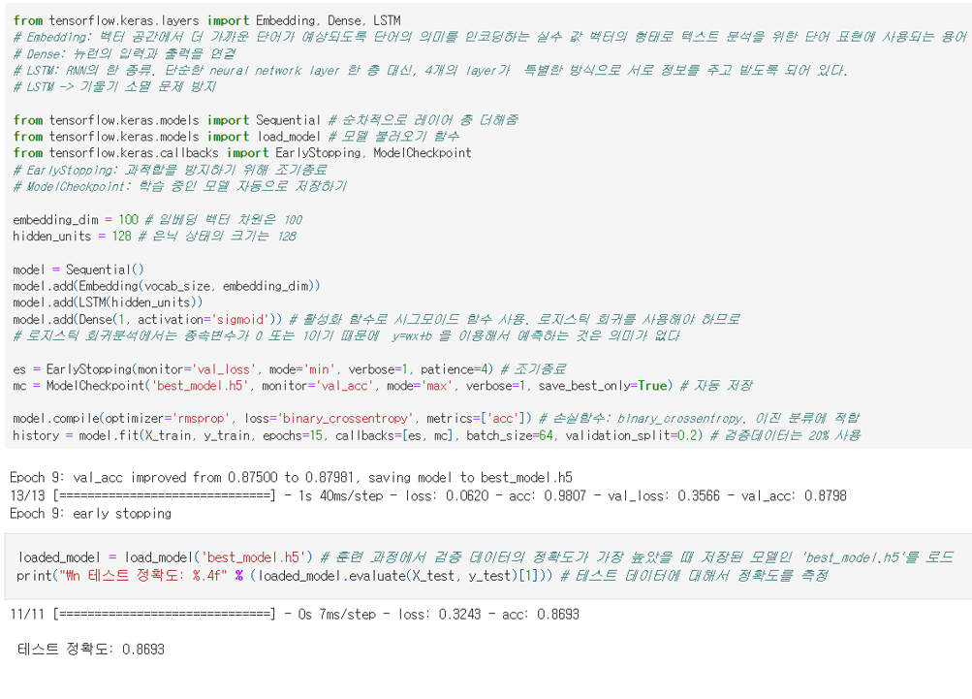
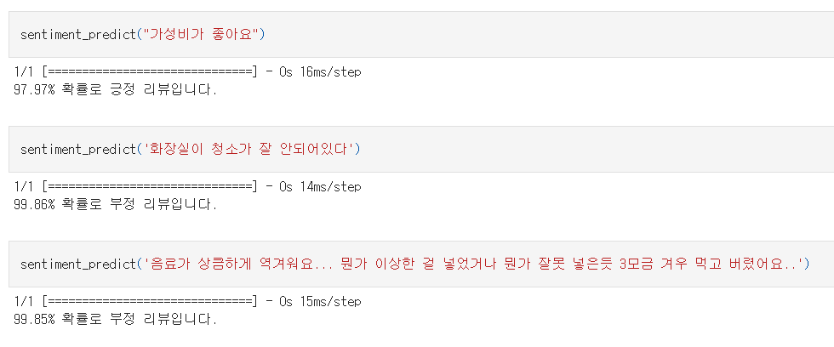
Sentiment Analysis
04
LSTM을 이용한 감정분석 모델
Train : Validation : Test = 7 : 1 : 2
Embedding dim=100
hidden unit size = 128
Activation = sigmoid & Loss = binary-crossentropy
Early stopping
train accuracy = 0.9807 & test accuracy = 0.8693
출력예시

Slide 10
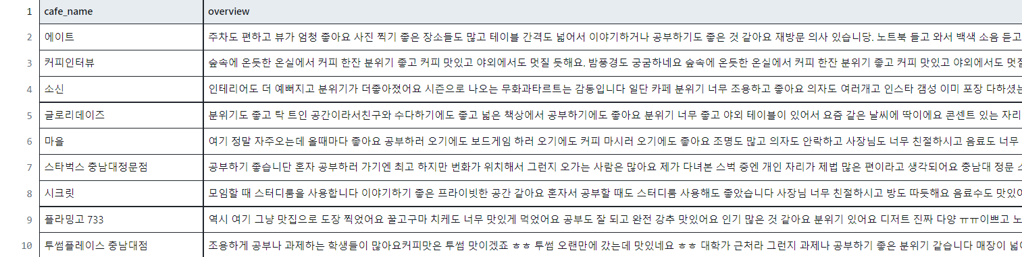
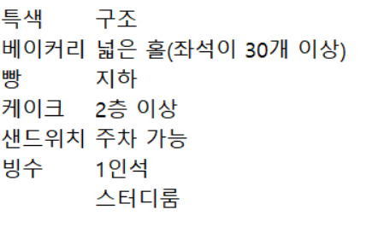
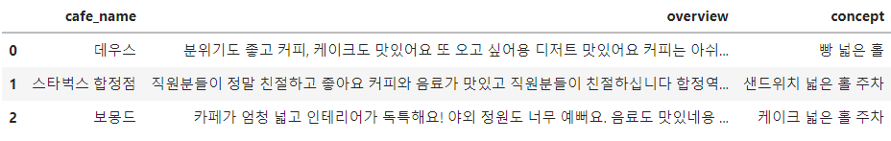
Preprocessing2
04
Overview
Concept
긍정 리뷰의 정확도 상위 5개 결합
카페를 설명하는 키워드 3개 결합
Café review data for TF-IDF
카페 추천에 사용할 데이터

Slide 11
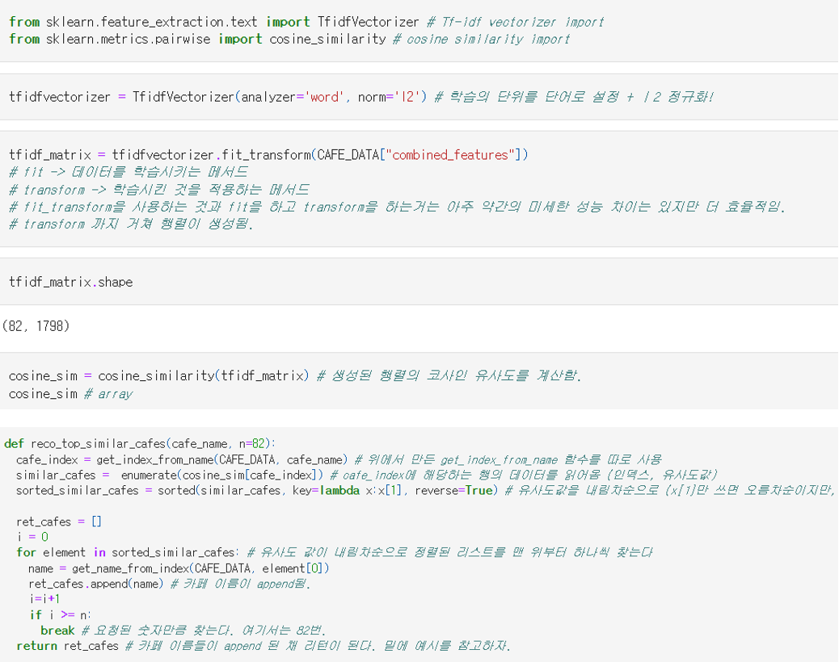
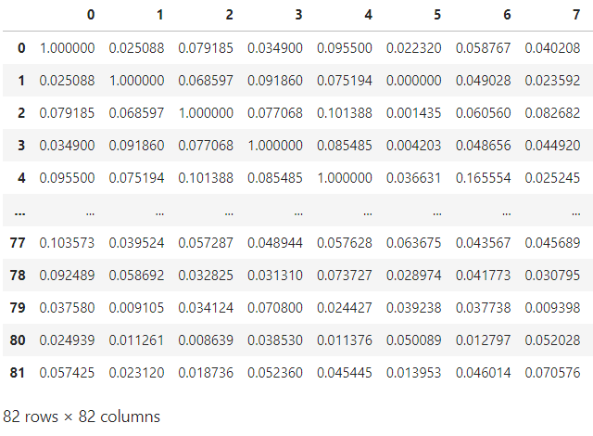
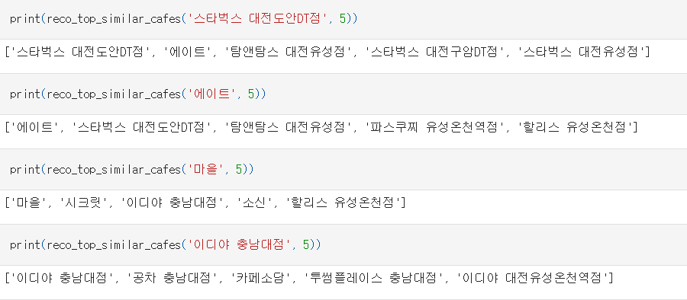
Café Recommendation
04
TF-IDF 및 Cosine Simuliarity를 이용한 카페추천
normalization = ‘l2’
analyzer = ‘word’
TF-IDF로 행렬 생성
Cosine-Simuliarity로 유사도 검출
유사성 높은 상위 5개의 카페 추천
출력예시

Slide 12
Simulation
05
CONTENTS A
컨텐츠에 대한 내용을 적어요
Enjoy your stylish business and campus life with BIZCAM

